Slide 1
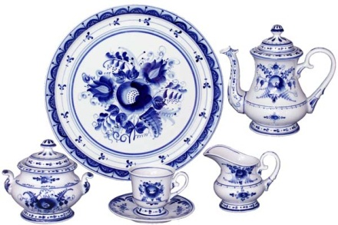
Гжелью называют фарфоровую посуду украшенную синей росписью, удивительной красоты.

Slide 2
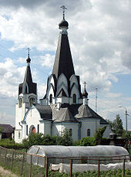
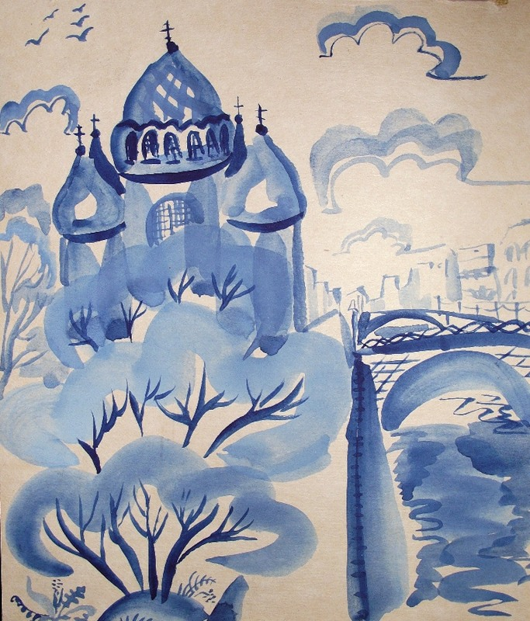
Имя это дала деревня гжель под Москвой. здесь на заводах создают глиняные посуды, фигурки людей и животных…

Slide 3
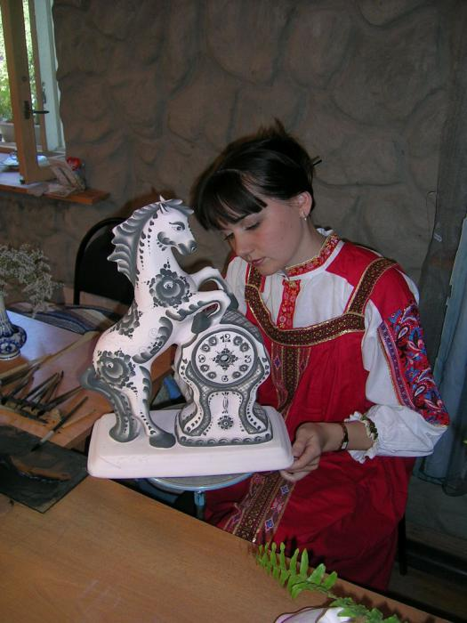
Слава и красота гжельского изделия разнеслось по всему миру. За что гжель нравиться всем? Чем она отличается? Да прежде всего своим цветом. Он всегда одинаков: бело-синий.
Мастера говорят, что у них там небо синее-синее, как нигде в России.
Умельцы рисуют узор серой краской. Затем обжигают в горячей печи, и серая краска на посуде от сильного жара, загорается ярко синим цветом. Этот цвет называется кольбатом.

Slide 4
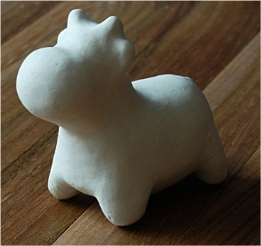
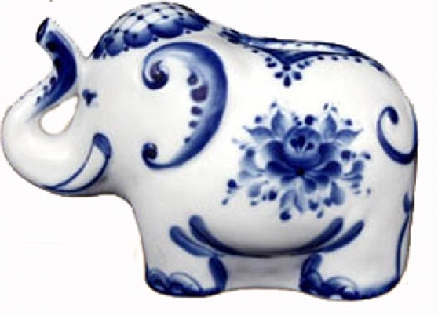
Первым делом мастера лепят фигурки из белой глины. Затем покрывают белой краской. Расписывают и обжигают. Вот и изделие готов для восхищения.

Slide 5
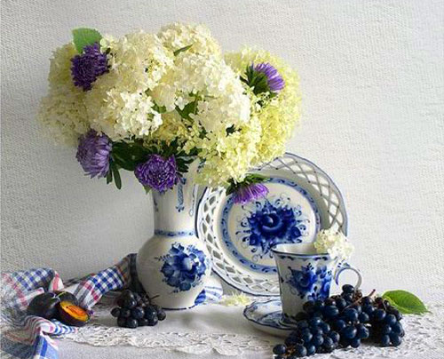
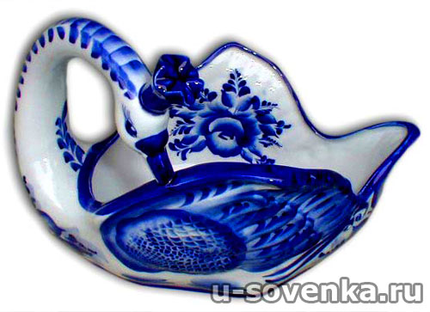

Slide 6
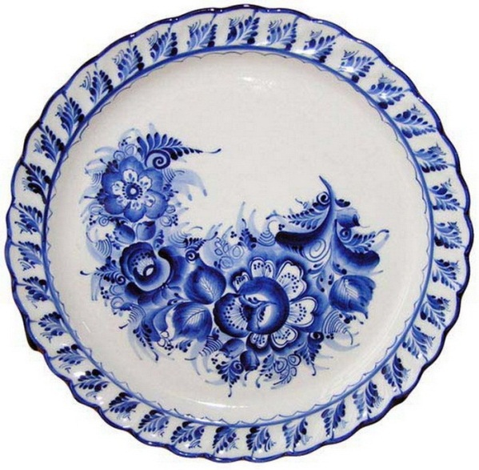
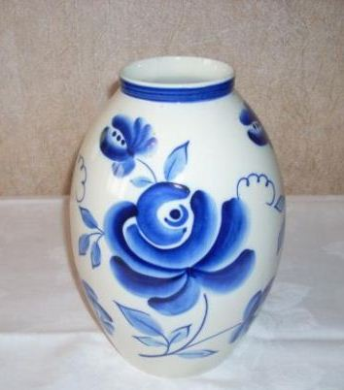
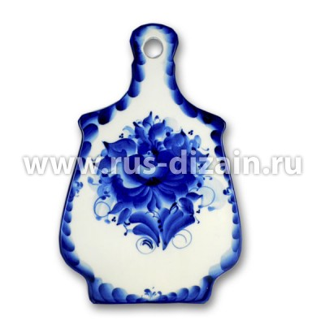
Всего одна краска, а какая красивая вещь!

Slide 7
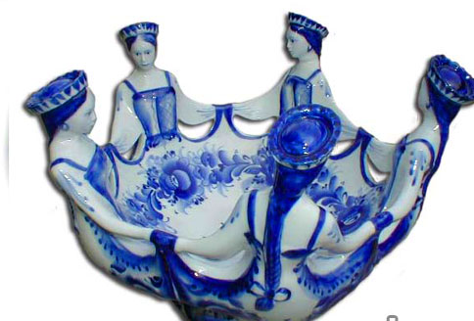
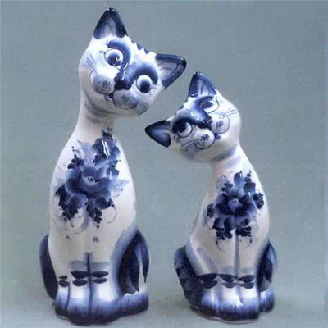
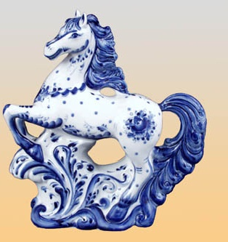
Фантазеры – эти гжельские мастера. Там посуда, а здесь фигурки.

Slide 8
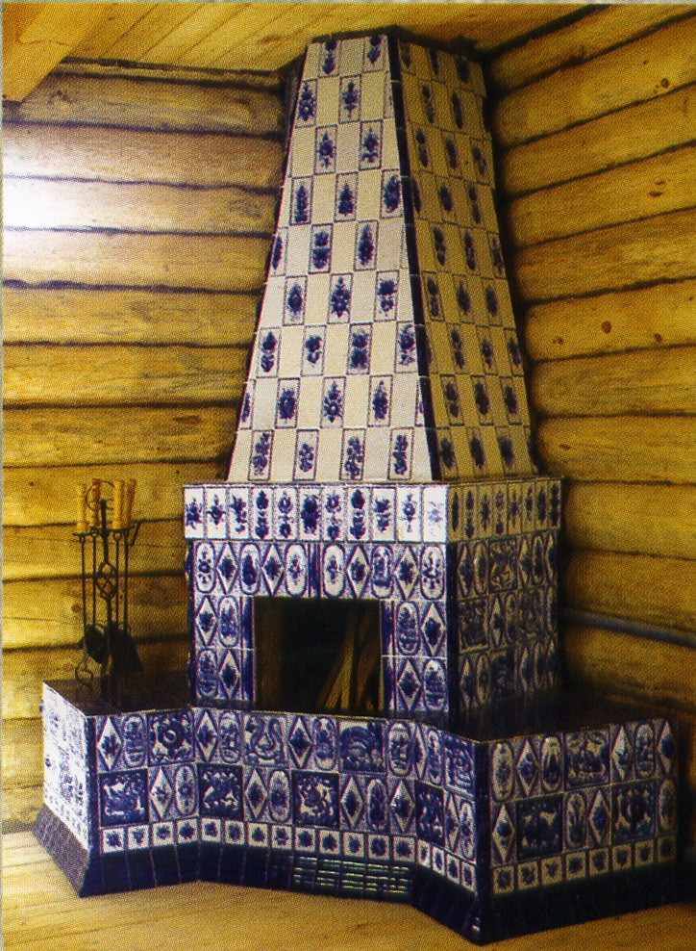
Современные мастера, украшают гжельской росписью не только посуду, но и печь в доме, одежду, обувь, украшения.

Slide 9
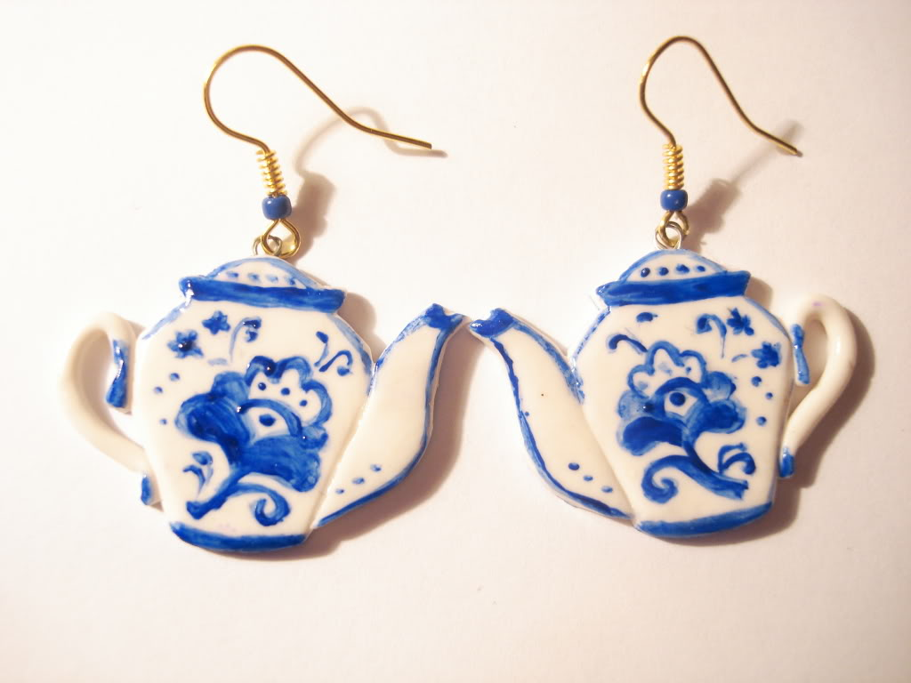
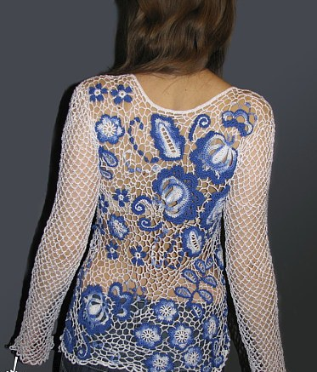
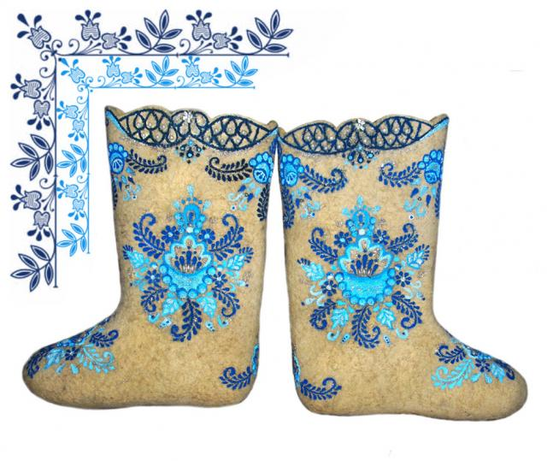

Slide 10
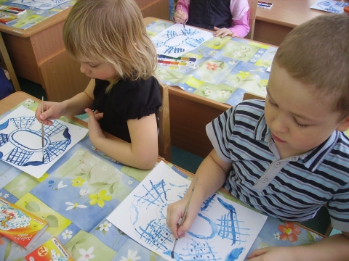
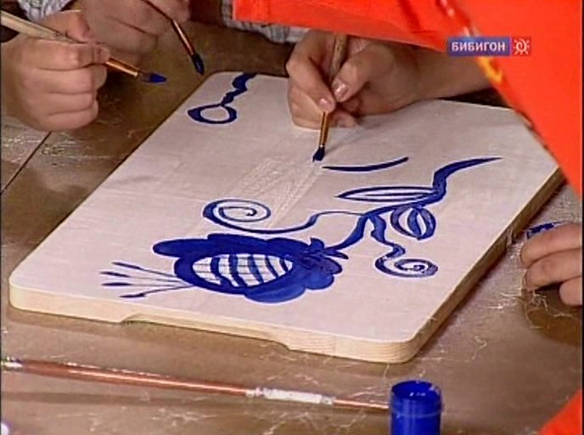
В Гжели с детского сада дети учатся рисовать волшебные синие цветы. Кому полюбится это дело, поступают в художественную школу, затем техникум или институт. Ну, а потом радуют людей своим изделием в производстве «Гжель».

Slide 11
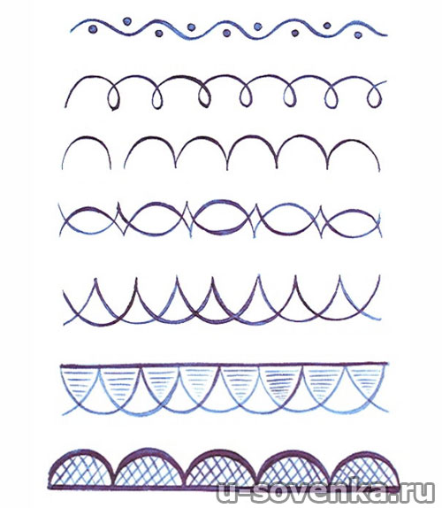
Элементы росписи бордюров.

Slide 12
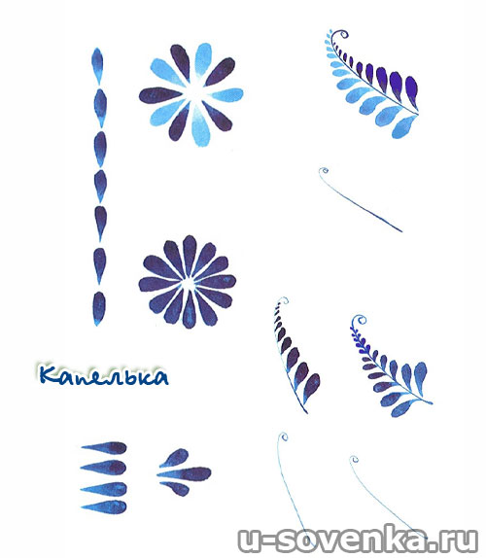
Мазки для украшения цветов, кустиков, листьев…

Slide 13
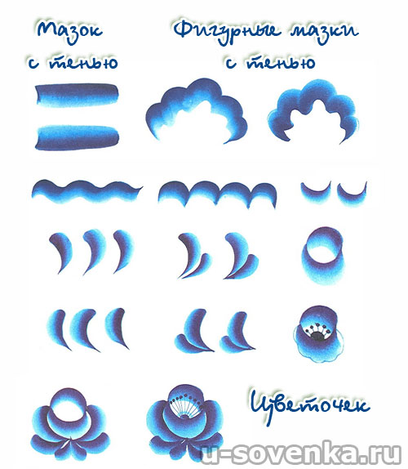

Slide 14
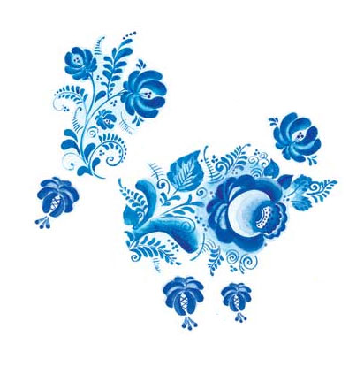
Но самый красивый узор – гжельская роза, хрупкая и нежная.

Slide 15
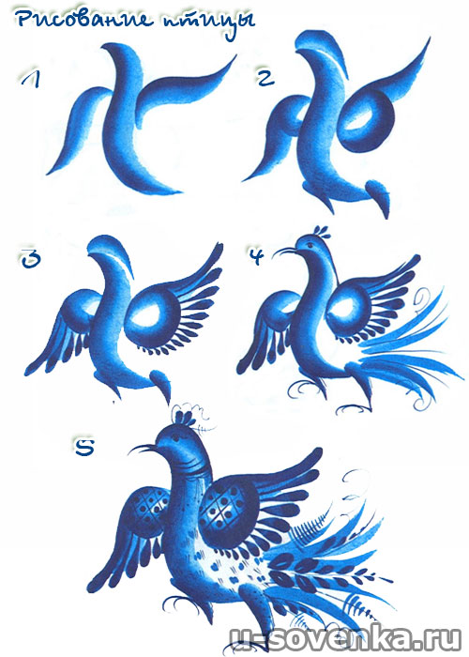

Slide 16
